Slide 1
Výroční zpráva o hospodaření 2017 pro jednání Správní rady MU dne 21. 5. 2018

Slide 2
Postup zpracování
Řídí se pokyny MŠMT pro zpracování výroční zprávy veřejných vysokých škol o hospodaření za rok 2017.
Pokyny stanovují:
- hlavní zdroje informací
- doporučenou osnovu
- harmonogram zpracování
- předepsaný soubor tabulek
Do procesu schvalování VZoH od roku 2016 vstupuje i externí auditorský subjekt, který vydává zprávu auditora k účetní závěrce a současně i k VZoH – viz Příloha 1 VZoH.

Slide 3
Hlavní zdroje informací
Rozvaha a Výkaz zisku a ztráty (dle Vyhlášky č. 504/2002)
Výkaz peněžních toků (cash flow)
Účetní evidence VVŠ

Slide 4
Osnova
Úvod
Roční účetní závěrka
Analýza výnosů a nákladů
Vývoj a stav fondů
Stav a pohyb majetku a závazků
Závěr

Slide 5
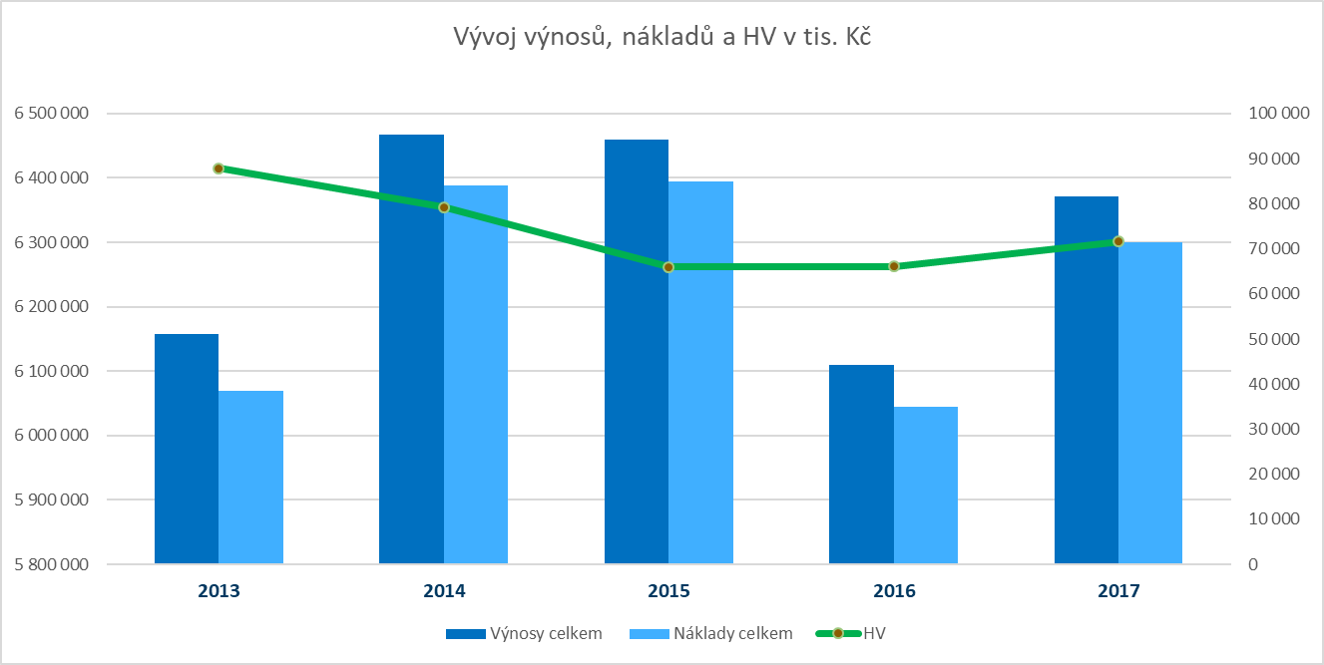
1. Úvod
Shrnutí podstatných informací z VZoH, zhodnocení finanční situace a vývoje univerzity v textové i grafické formě.
Notes:
Náklady i výnosy vzrostly proti roku 2016 o cca 300 mil. Kč, HV vzrostl o 5,5 mil. Kč.

Slide 6
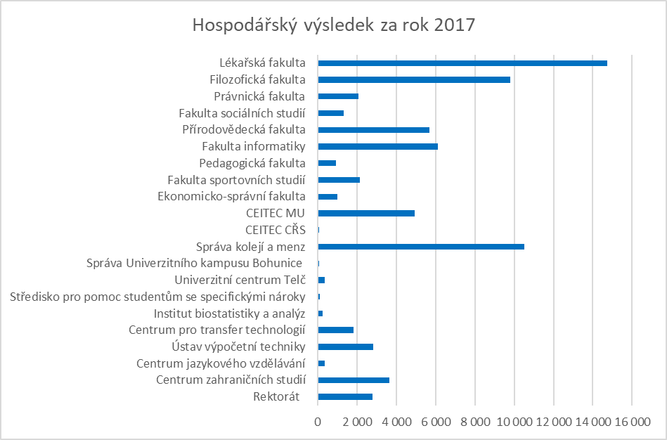
2. Roční účetní závěrka
Obsahuje povinné výkazy a jejich komentář v souladu s přílohou účetní závěrky MU a shrnutí hospodářského výsledku v členění po HS, který činil v roce 2017 71,6 mil. Kč.
Notes:
HV na LF díky samoplátcům (10,4 mil. Kč)

Slide 7
Analýza výnosů a nákladů / 1
Veřejné zdroje – tabulky 5 (a, b, c, d) – shrnují veškeré veřejné zdroje, se kterými MU hospodařila, v různých typech členění.
Notes:
Objem použitých veřejných neinvestiční prostředků byl o 270 mil. vyšší než v roce 2016, kapitálové o 254 mil. Kč. Vzrostly zejména příjmy ze strukturálních fondů (110 mil. Kč), ale i z kapitoly MŠMT a příjmy ze zahraničí.
NEI příjmy spojené se vzděláv. čin. vzrostly o 80 mil (o 3,3 %), NEI příjmy na VaV o 190 mil. Kč (o 11,6 %).

Slide 8
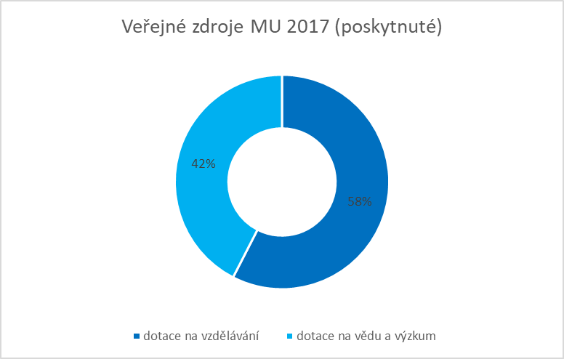
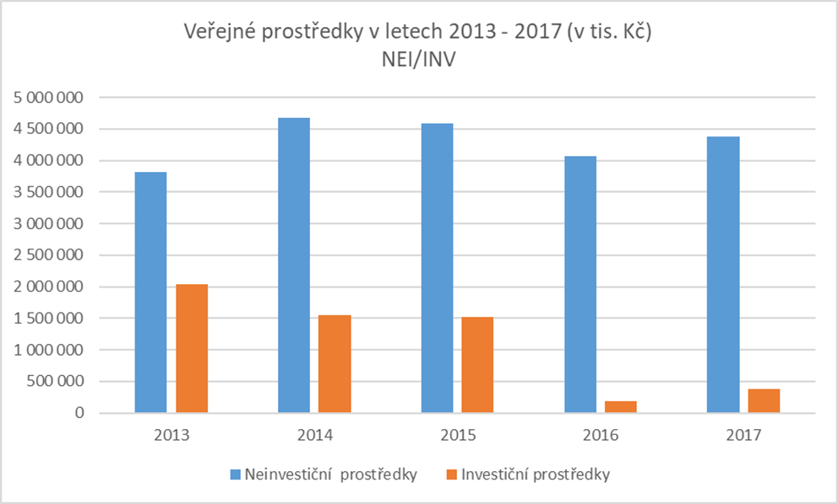
Analýza výnosů a nákladů / 2

Slide 9
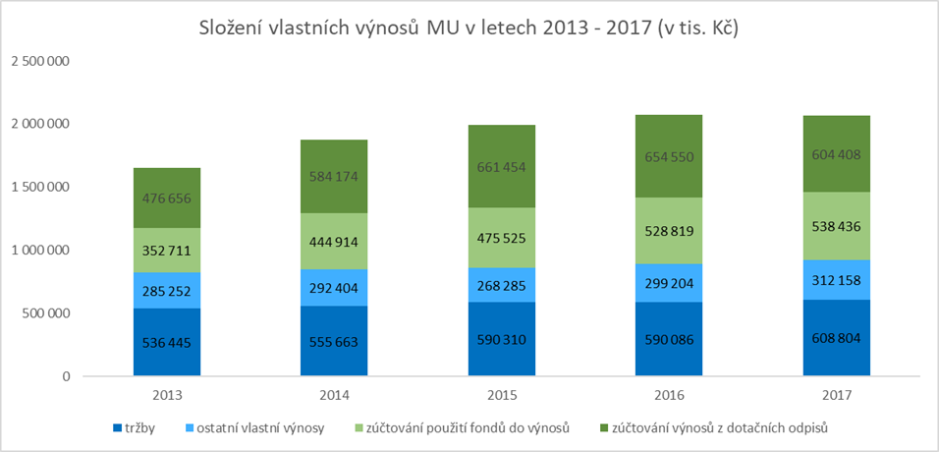
Analýza výnosů a nákladů / 3
Vlastní zdroje – vývoj výnosů a podrobnější rozbor výsledovky, předepsané tabulky s vybranými výnosy (např. příjmy spojené se studiem, z transferu znalostí, z pronájmů...). Ostatní vlastní výnosy – zejm. příjmy pro spoluřešitele projektů, poplatky za studium, poplatky za přijímací řízení, přij. účelové dary a příspěvky
Notes:
Vlastní výnosy v celkovém objemu mírně klesly díky snížení výnosů z dotačních odpisů o 50 mil. Kč (účetní operace), který byl způsoben ukončením odepisování majetků pořízených v rámci výstavby UKB a v rámci OP VaVpI a OPvK.

Slide 10
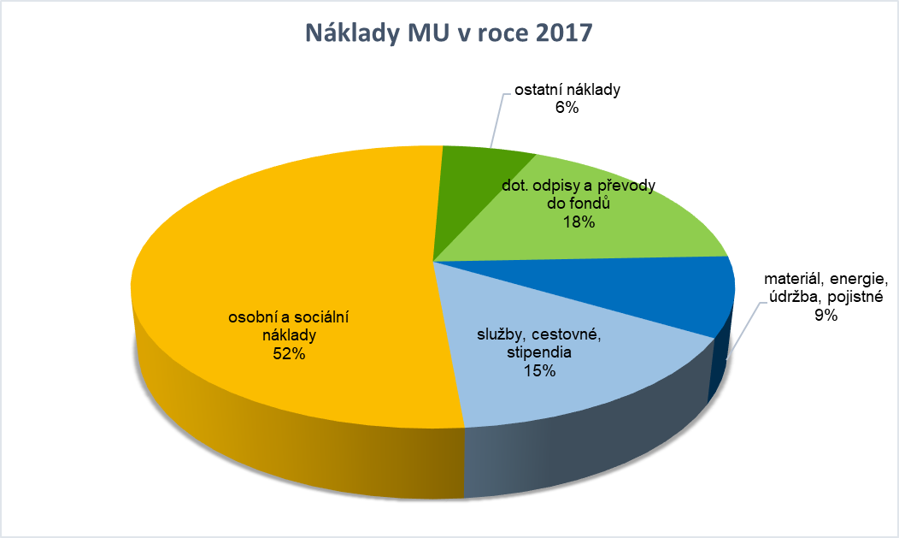
Analýza výnosů a nákladů / 4
Náklady – struktura a vývoj, předepsané tabulky osobních nákladů, počtů pracovníků a vyplacených stipendií.
Notes:
Podíl osobních nákladů vzrostl o 2 % proti roku 2016 (navýšení tarifů)

Slide 11
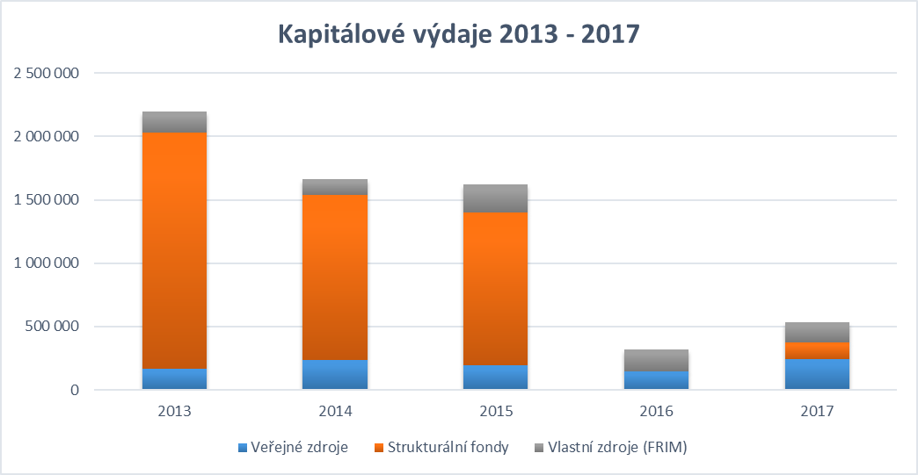
Analýza výnosů a nákladů / 5
Investiční prostředky – shrnutí a vývoj kapitálových výdajů
Notes:
Zejména z důvodů zahájení projektů OP VVV a díky realizaci akcí v rámci končícího Programu reprodukce majetku (reko FF Arna Nováka) zaznamenán podstatný nárůst oproti roku 2016.

Slide 12
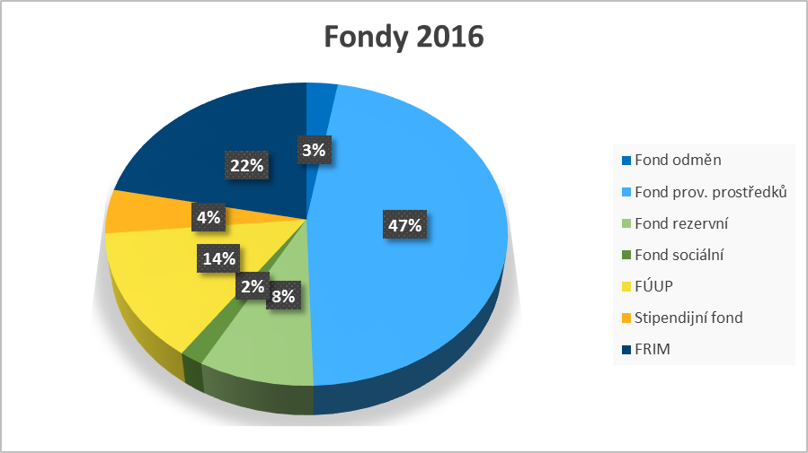
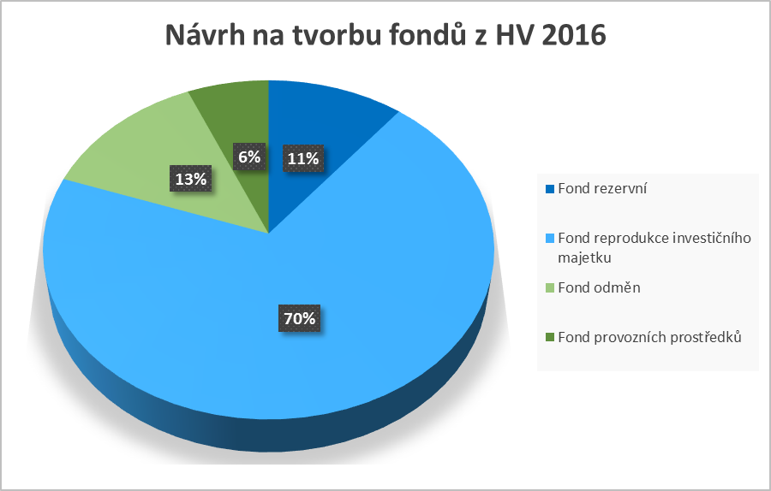
4. Vývoj a stav fondů
Notes:
Celkový stav fondů je ve stejné výši jako ke konci roku 2016. Nárůst rezervního fondu, FRIM. Pokles FPP, sociálního fondu a stip. fondu.

Slide 13
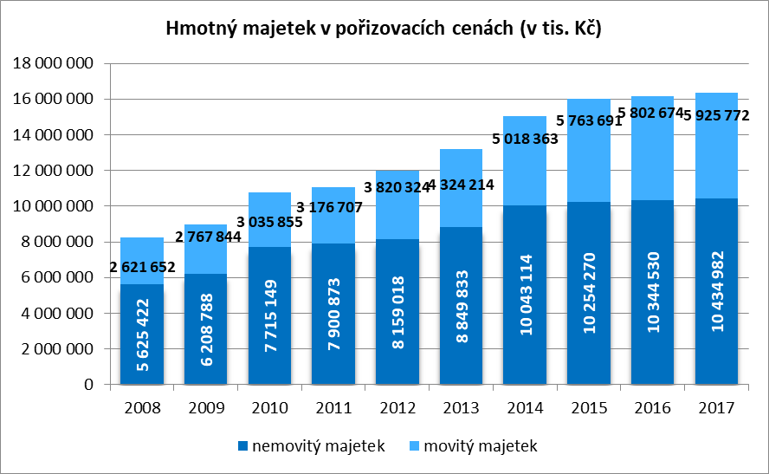
5. Stav a pohyb majetku a závazků
MU hospodařila s majetkem v celkovém objemu 16 684 mil. Kč v pořizovacích cenách (10 278 mil. Kč v zůstatkových cenách). Celkové odpisy majetku činí 5 794 mil. Kč, celková odepsanost majetku je 38,14 %.
Notes:
Pouze informace…

Slide 14
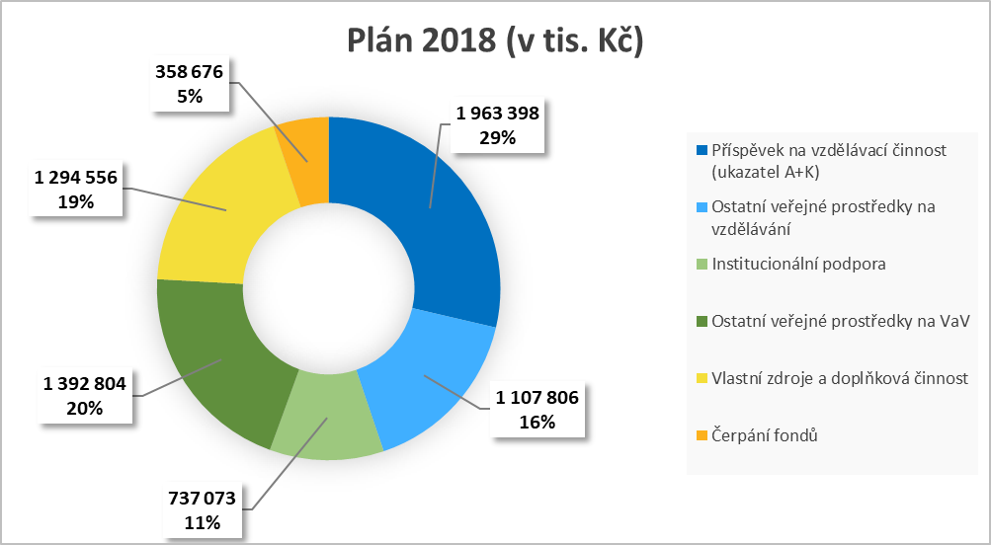
6. Závěr
Obsahuje shrnutí interní a externí kontrolní činnosti, principy financování a návrhy opatření do budoucích let, zejména v oblasti projektů, účetnictví a metodiky rozpočtování.
Notes:
Údaje ze schváleného rozpočtu 2018. Opatření pro rok 2018 zejména – revize účetních norem, účtového rozvrhu a realizace opatření k IP (v návaznosti na kontrolu MŠMT 2017).

Slide 15
Děkuji za pozornost

